Slide 1
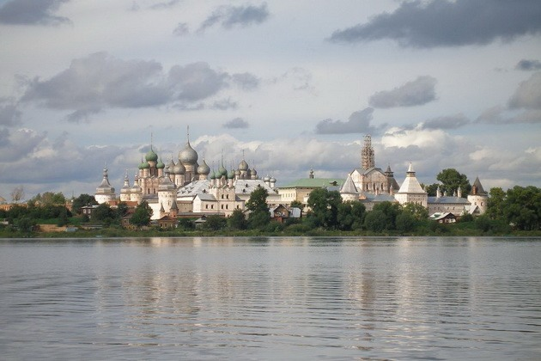
«Колокола, колокола…» по теме «Звуковые колебания и волны»
Урок-конференция по физике
в 9 – 10 классах
Подготовила:
Арзуманова Карина Валентиновна –
учитель физики, математики
МКОУ «Карабаглинская СОШ», Дагестан

Slide 2
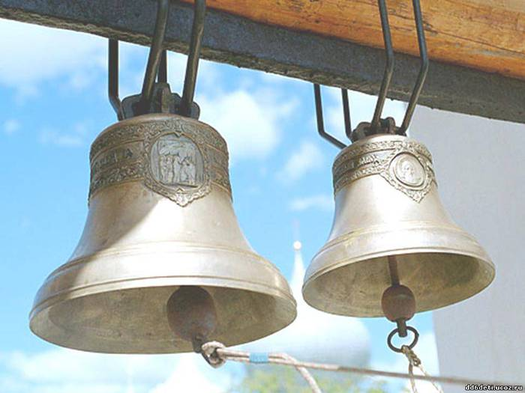
Цели урока-конференции
а) воспитательные:
помочь формированию человека и пониманию им национальной
культуры и её духовного возрождения в России;
б) развивающие:
расширить познавательный интерес, развить навык умения делать
сообщения и подготовки презентаций с использованием
компьютера, работы с информацией;
в) обучающие:
повторить физические явления, связанные со звуком, особенности
Его распространения, понятие акустики.

Slide 3
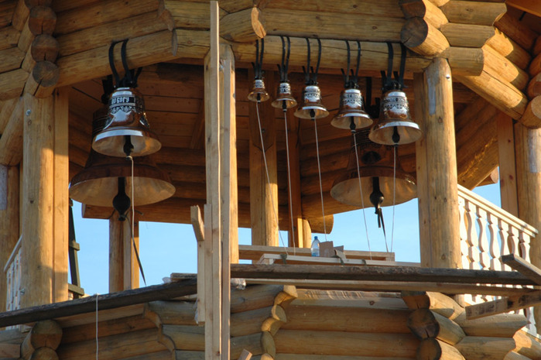
Колокол – это один из символов Руси, её силы, веры в будущее и памяти о прошлом.
Чистый месяц в роще плыл.
Белый стольный град Владимир
Звон неведомый, родимый
Над землёю рассыпал.
Перворожден и силён,
Плыл он, ритмом покоряя,
Плыл, как будто укоряя,
Из Владимирских времён.
И внимал, я – внук славян –
Чуду с гордостью и грустью,
Благосвет летел над Русью,
Новый день благословлял.
А. Пономарев

Slide 4
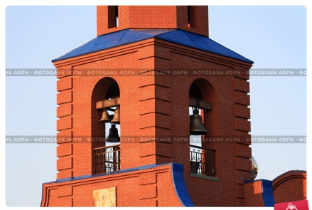
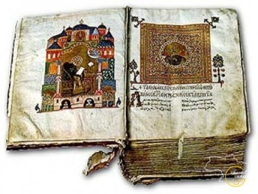
Исторические сведения
1. О колоколах в России впервые упоминается в летописях 988 г.
2. Колокола помещали в звонницах храма, но очень часто — на
специальных сооружениях рядом с церковью — колокольнях (с XIX в.).
3. В Москве до революции 1917 г. насчитывалось примерно 4000 храмов.
На их звонницах и колокольнях было по 5-10 колоколов, иногда и
больше; для разных случаев — праздник, будни, беда – использовались
разные колокола.
4. На колокольне Ивана Великого в Кремле, построенной в 1505-1508 гг. и
имеющей высоту 81 м, было 52 колокола (в последствии - 37).
6. Колоколам часто давали имена: Медведь, Реут, Сысой и др.
7. Колокола были большие и малые. Масса некоторых больших
колоколов такова: Лебедя (сделанного в 1550 г.) - 2200 пудов (36,08 м);
Большого Успенского (1654 г.) - 8000 пудов (131,2 м).

Slide 5
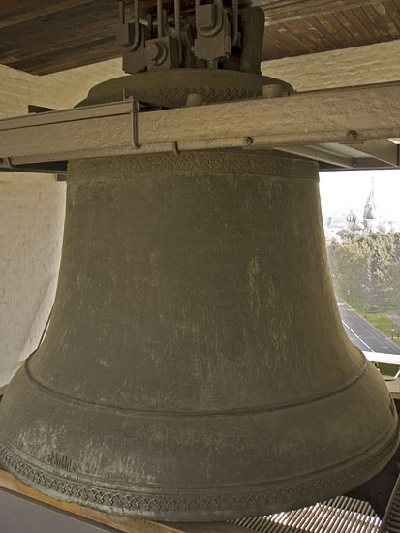
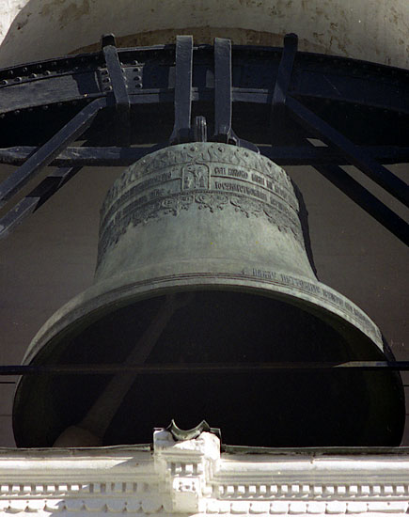
Колокол «Реут». 1622 год.
Мастер Андрей Чохов Успенская звонница Московского Кремля
Колокол «Медведь». 1775 год. Мастер Семен Можжухин Колокольня Иван Великий Московского Кремля. Первый ярус

Slide 6
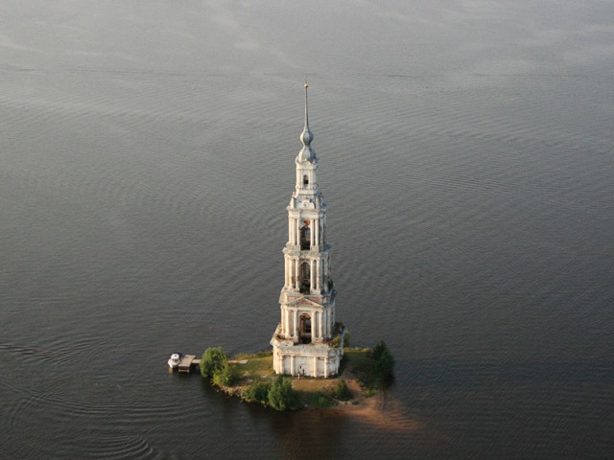
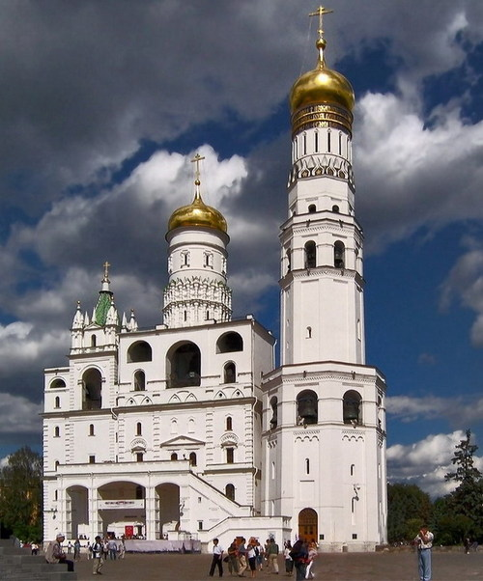
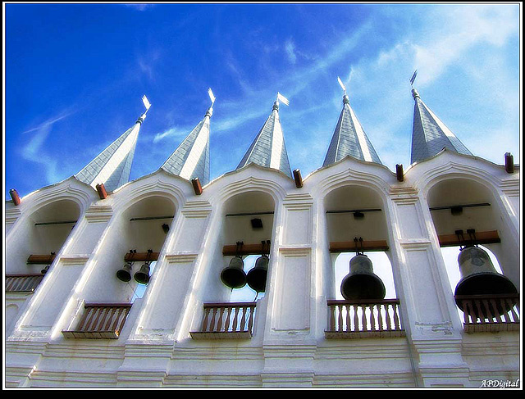

Slide 7
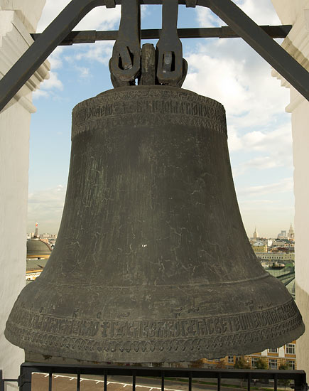
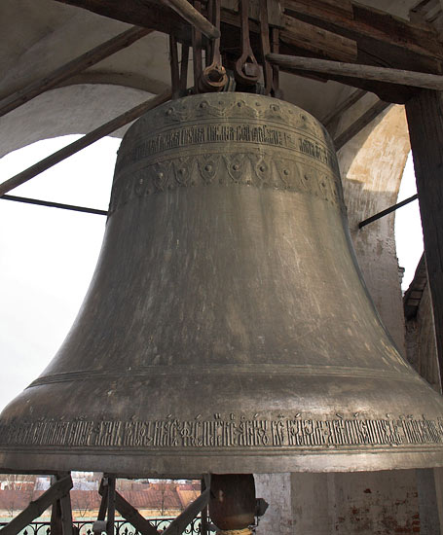
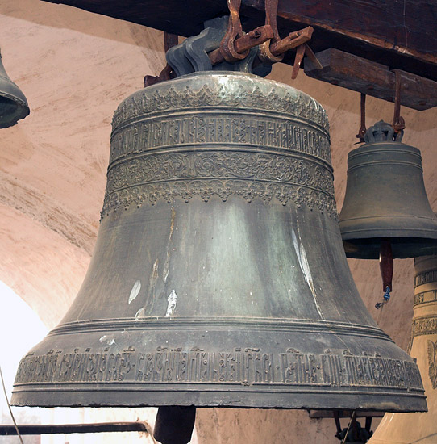
Колокол «Сысой». 1689 год. Мастер Флор Терентьев Большая звонница Успенского собора в Ростове Великом
Колокол «Глухой». 1621 год. Мастер Андрей Чохов Колокольня Иван Великий Московского Кремля. Второй ярус
Колокол «Баран». 1654 год. Мастер Емельян Данилов Большая звонница Успенского собора в Ростове Великом

Slide 8
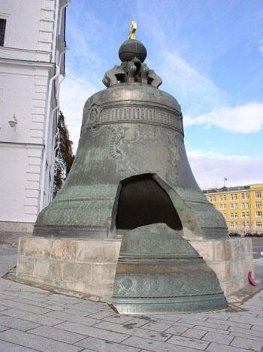
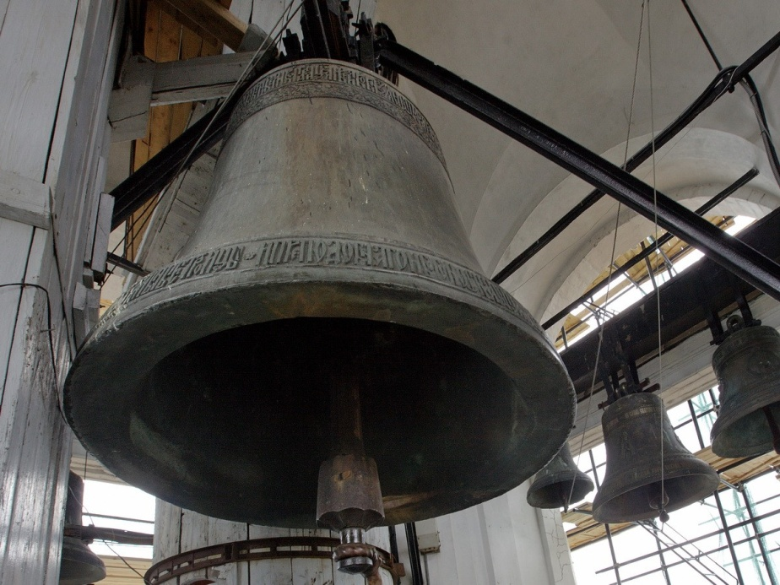
Творческие работы учащихся
«Царь – колокол» или
«Большой Успенский колокол»
«Колокол – Лебедь»

Slide 9
Музыкальная вставка

Slide 10
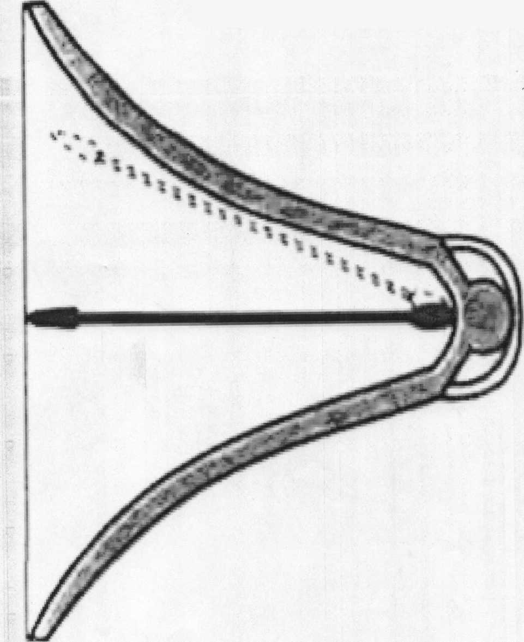
Что такое колокол?
Колокол - это самозвучащий сигнальный музыкальный
инструмент». (Энциклопедический словарь).
«Опрокинутая чаша с малиновым звоном»
(поэтическое).
Один из древних символов православной Руси, рис. 1
а ныне еще примета ее возрождения (определение третье).
Металлическая чаша, перевернутая вверх дном, внутри
которой по центру дна подвешен металлический «язык» (см. рис. 1); при
их взаимном перемещении (например, движение «языка» при помощи
веревки) происходит удар о стенку чаши, и та издает звук. (Описание).

Slide 11
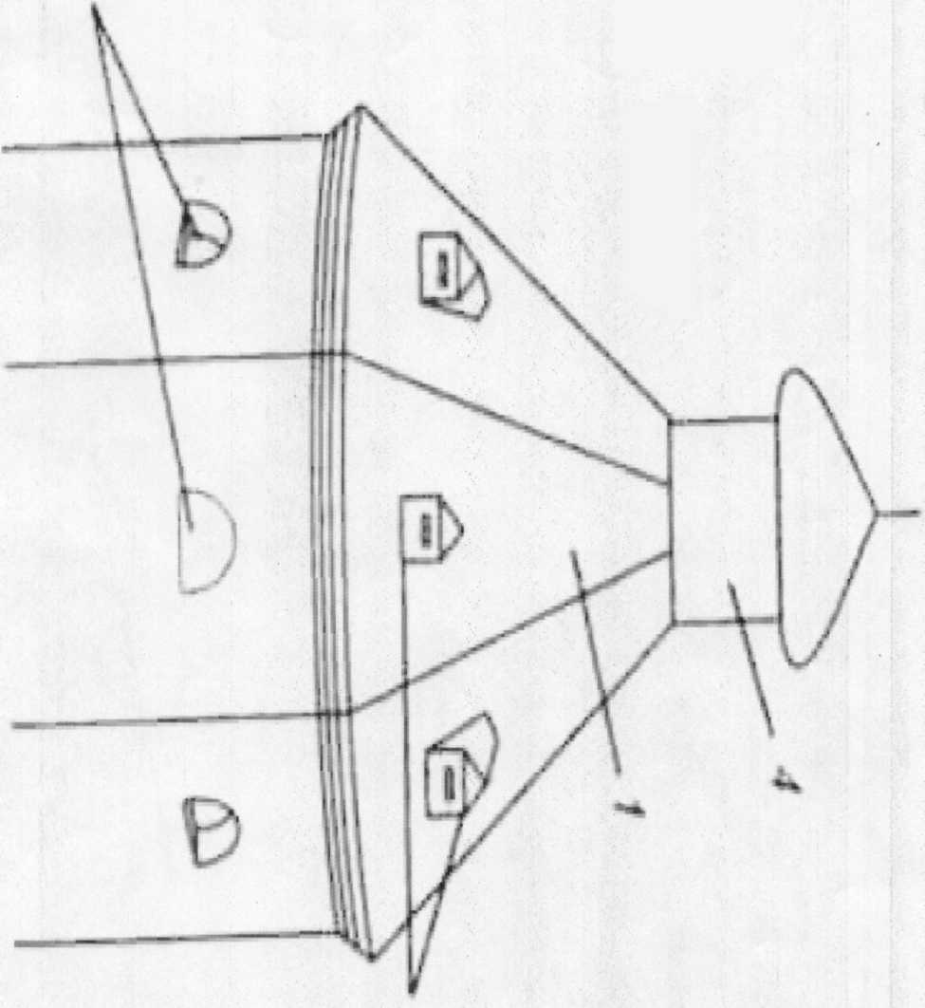
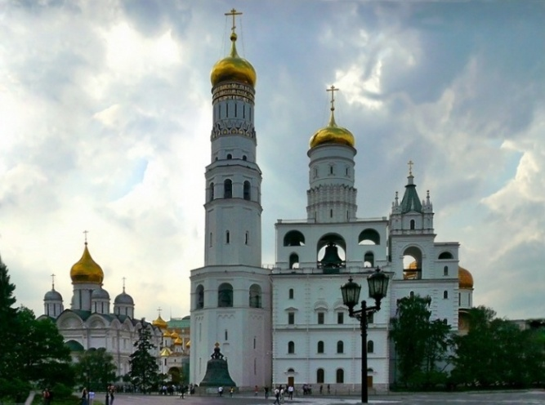
«Дома», где живут колокола и рождаются звуки.
В верхней части колоколен и звонниц, их шатрах (рис. 2, 1) располагаются «слухи» (2) – отверстия (окошечки, убывающие по величине к вершине) для
резонанса звука. Размеры отверстий делаются такими, чтобы частота колебаний столба воздуха в них совпадала с частотой звучания колокола, («звона») (3). Кроме того, в толщу стен барабанов (4) иногда встраивают пустые глиняные кувшины или горшки – «голосники», которые выполняют такую же роль, как и «слухи» (2).
В роли резонатора выступает также просторное и пустое пространство первого этажа звонниц, а в колокольные – весь внушительный по высоте (не в один десяток метров) столб воздуха в ней.
2
3
Рис. 2

Slide 12
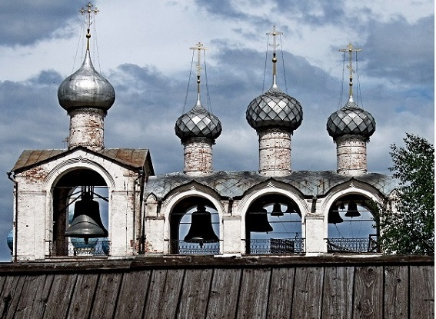
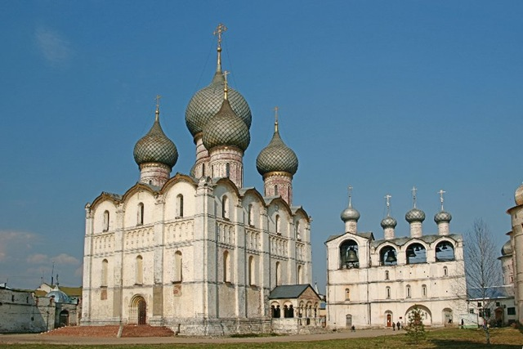
Звонница Ростовского Кремля

Slide 13
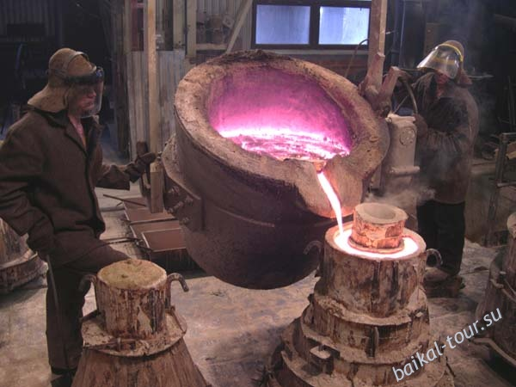
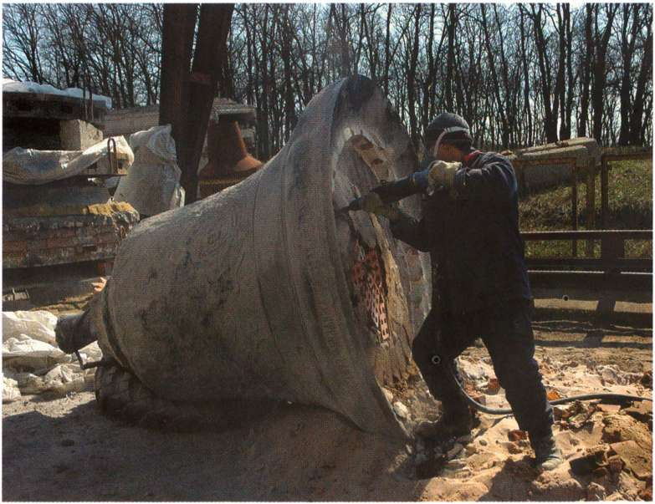
Из чего льют колокола?
Из всех материалов наилучший для
изготовления колоколов – бронза, состав
которой: 4 части меди и 1 часть олова (80
и 20 % соответственно). Этот сплав слабо
рассеивает механическую энергию за
период колебания: у бронзы доля
рассеяния наименьшая – 0,005; в то
время как у меди – 0,0; латуни – 0,01;
стали – 0,035.
Другие характеристики бронзы таковы:
Плотность ρ = 8800 кг/м³;
Модуль Юнга Е = 1,0 * 10¹¹ Н/м²;
Температура плавления t_{пл} = 880 ⁰С;
Твёрдость по Бринеллю 7,5 * 10⁸ Н/м².
Медь и олово – мягкие материалы,
но в сплаве делаются твердыми.
Цвет сплава – серовато-стальной,
вид – однородный. В сплаве
присутствуют и примеси (этого просто не
избежать): наибольшее количество
свинца (около 2 %), цинка (1,2 %), железа
(1,2 %); но это вредные примеси: так,
наличие свинца снижает звонкость и
твердость. При литье колоколов важно
соблюдать процентное соотношение
олова и меди придает колоколу
звонкость, но делает бронзу более
хрупкой.

Slide 14
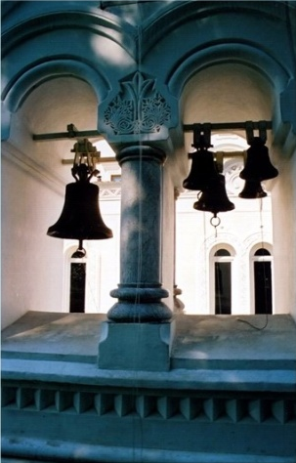
Звуки колокола
Рассмотрим физический механизм звучания. При ударе языком
колокола о стенку бронзовой чаши возникает упругое дрожание,
которое представляет собой сумму многих собственных колебаний
звуковой частоты. Эти колебания можно сделать видимыми, если
перевернуть чашу, залить её водой, насыпать на поверхность воды
ровный слой лёгкого порошка, например, ликоподия, и возбудить
колебания. Колеблющийся участок борта звучащей чаши отгонит
от себя лёгкие частицы. В результате на поверхности воды
получатся своеобразные «звёзды». Они вырисовываются при
любом уровне воды. Это означает, что стена колеблющегося
колокола разделена «меридианами покоя», число которых может
быть 4 или 6, или 8, или 10. В те моменты, когда в данном из
секторов, стенка «всучивается», в соседних – она в покое.

Slide 15
Звуки колокола
Перейдём от объёма к плоскости: мысленно превратим колокол в
круглую плоскую металлическую пластину. Закрепим её в центре,
насыплем тонкий ровный слой песка и приведём в колебательное
движение, проводя по краю пластины смычком. На поверхности
пластины образуются песчаные узоры – фигуры Хладни (название
дано по имени изучавшего их немецкого учёного Э. Ф. Хладни).
(«Фигуры Хладни»; www.SmartVideo.ru).
Причина их образования – собственные колебания пластины:
колеблющиеся секторы пластины, всучиваясь, стряхивают с себя
песок, и он собирается вдоль линий покоя. Каждому сочетанию
меридианов и параллелей покоя соответствует своя частота
колебаний: более высоким частотам соответствует более дробная
сетка линий покоя.

Slide 16
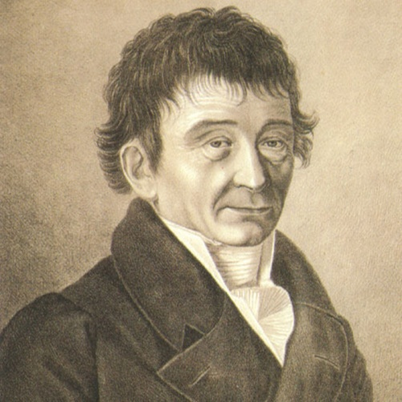
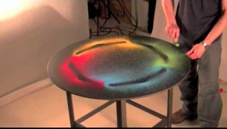
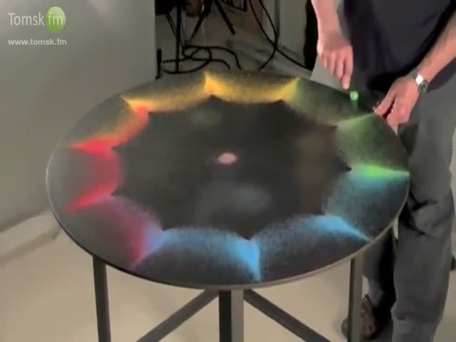
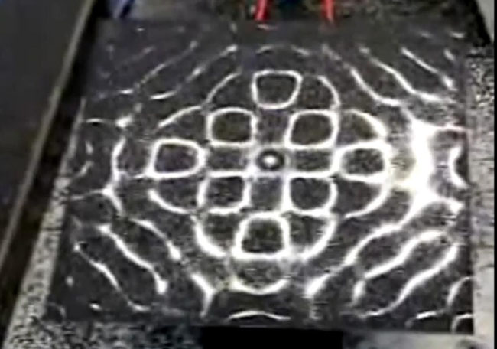
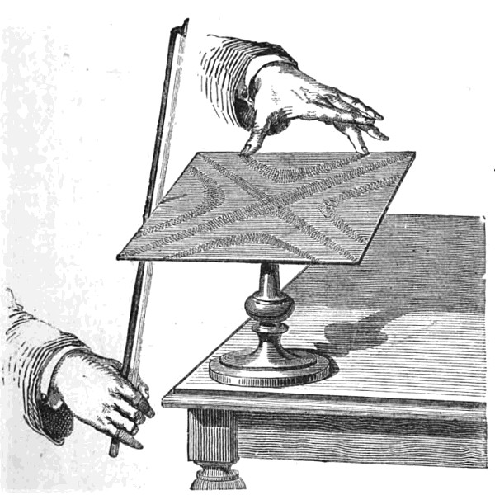
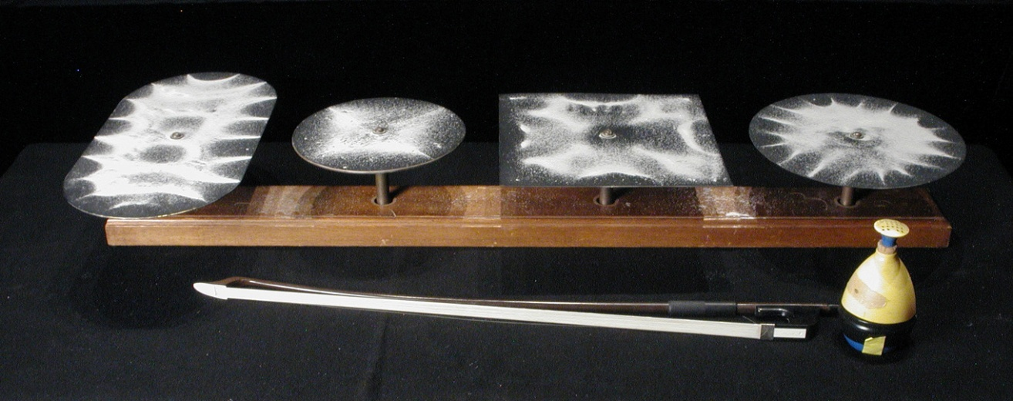
Фигуры Хладни
Эрнст Флоренс Фридрих Хладни, 1756 – 1827.
Родился в один год
с Моцартом, умер в один год с Бетховеном

Slide 17
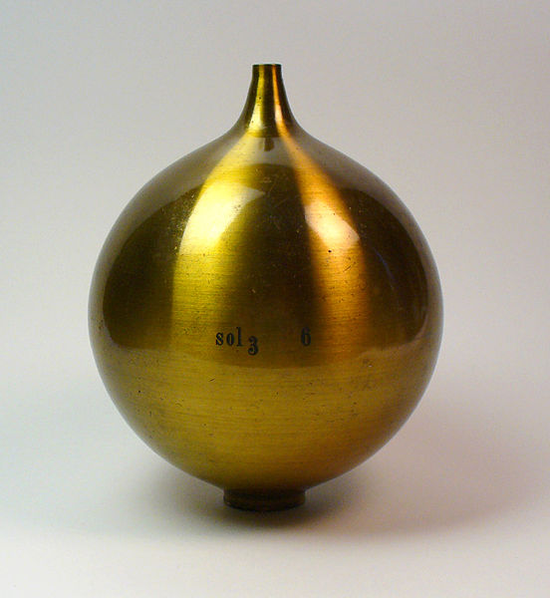
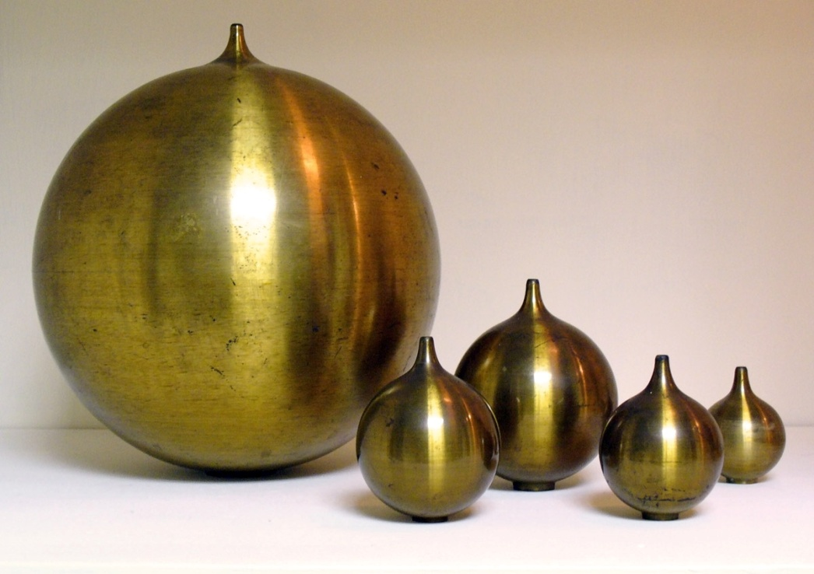
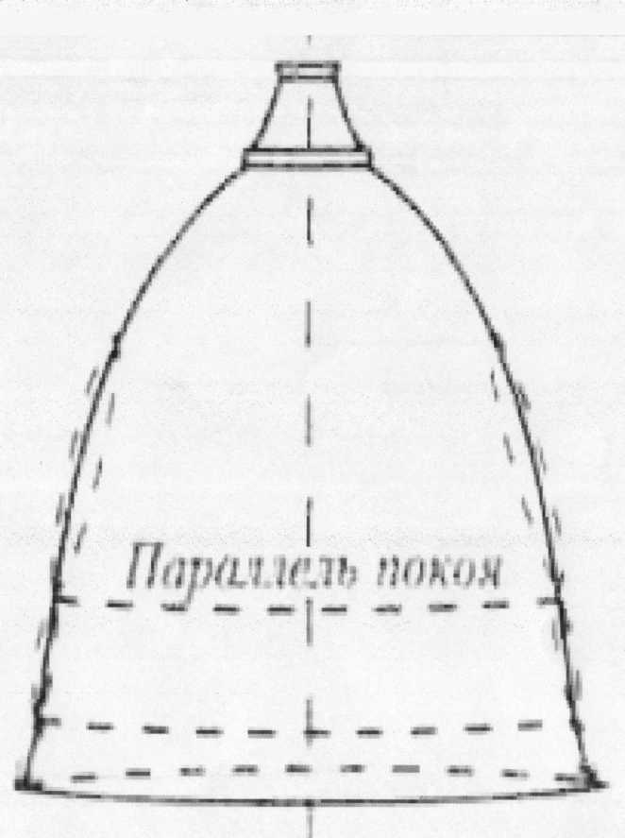
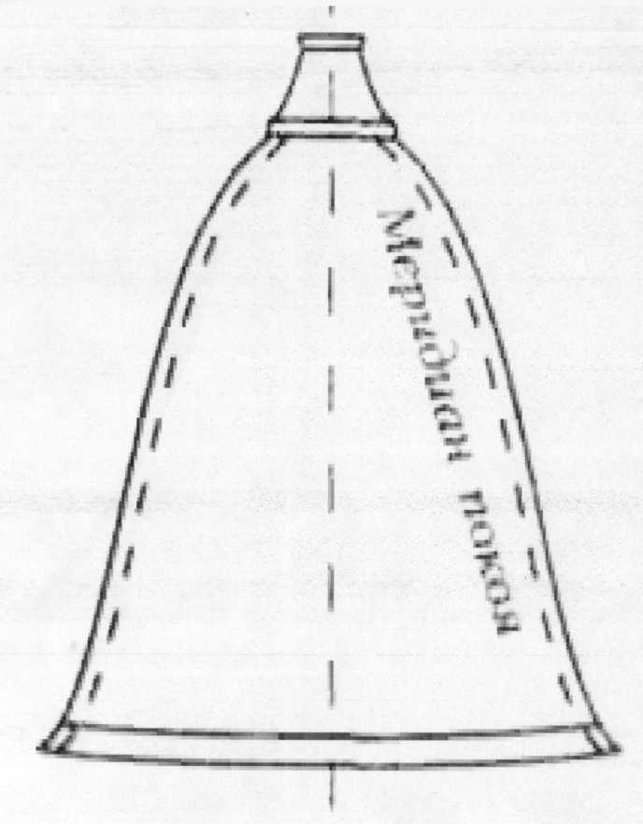
Звуки колокола
Звучащие участки стенок колокола и линий покоя можно обнаружить экспериментально и с помощью резонаторов Гельмгольца. Звучащие участки можно найти на ощупь, если размеры колокола велики и велика амплитуда колебаний.

Slide 18
Явление резонанса при звучании колоколов
Обратим внимание на явление резонанса. Устройство колоколов таково,
что его звучание – это дуэт металла и столба воздуха в нем, который приходит в
колебательное движение с частотой колебаний стенок колокола , столб должен
иметь определенные параметры и ударять по нему надо в определенные
моменты.
Благодаря резонансу возрастает амплитуда и энергия звуковой волны и, как
следствие, громкость звука.
В звоне (звуке) колокола, т.е. в его звуковом спектре, присутствуют неслышные
звуки – ультразвук и инфразвук. Наше ухо не воспринимает их, но человек –
биологическая система, и поэтому, так или иначе, отзывается на их воздействие.
Не потому ли, когда бьют колокола, в душе возникают ощущение
торжественности, причастности к чему-то духовно высокому и светлому,
ощущение неразрывной связи со своей родиной, со своим народом, его
историей и традициями; или, наоборот, душой овладевают печальные,
тревожные чувства?

Slide 19
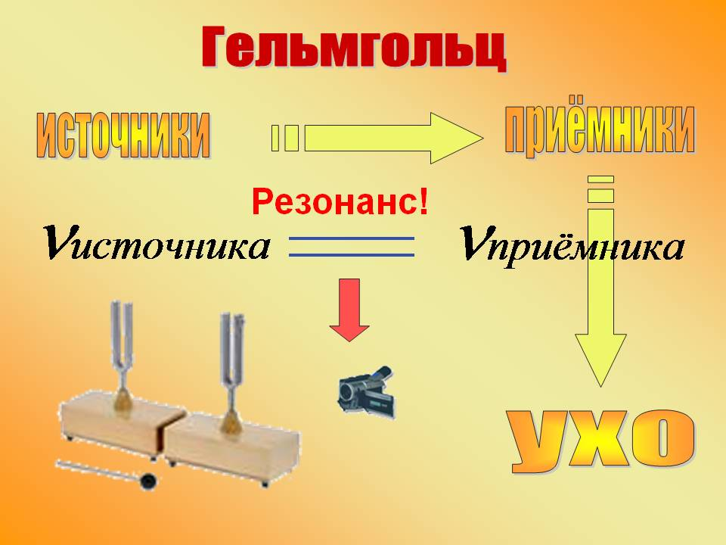

Slide 20
Колокол русский народный,
Колокол храма святой,
Чуден голос свободный,
Люб отголосок мне твой.
Чистые, чудные звуки
Любо душою ловить,
Или тревожные муки
В сердце больном хоронить…

Slide 21
Рефлексия «Незаконченное предложение»
1. «Сегодня на уроке я понял(а), что…»
2. «Для меня этот урок…»
3. «Данный урок позволил мне…»
4. «Я увидел(а) на уроке…»
5. «Я рад(а), что на уроке…»
6. «Я ухожу с урока с чувством…»
7. «Такой урок интересен тем, что…»
8. «Я хотел(а) бы, чтобы такие уроки…»

